Slide 1
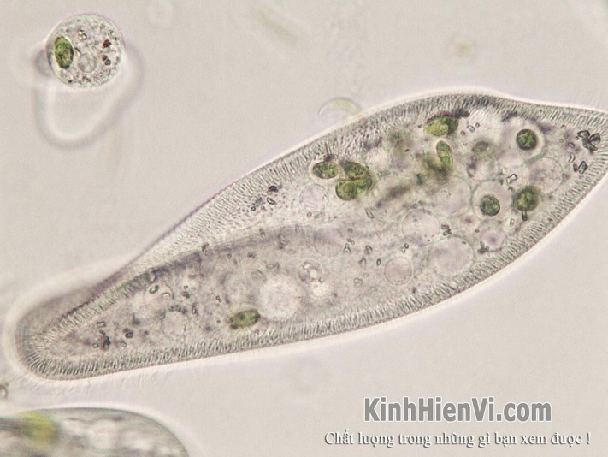
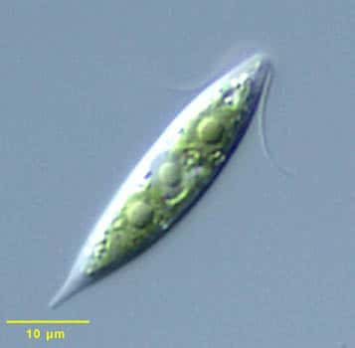
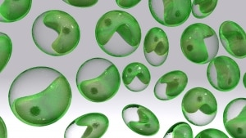

Bài 27.
Nguyên sinh vật

Slide 2
1. NGUYÊN SINH VẬT LÀ GÌ?

Slide 3
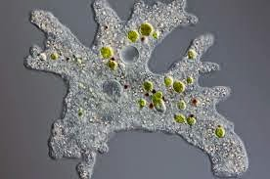
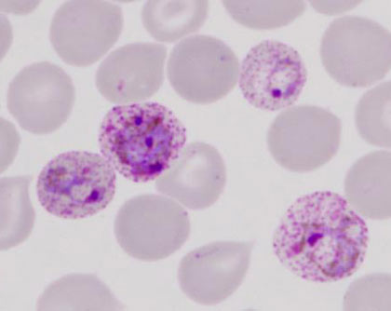
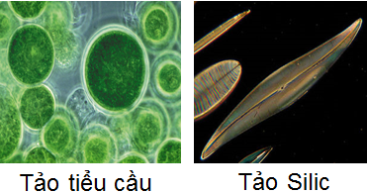
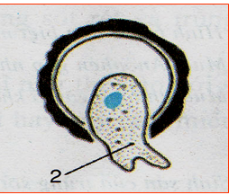
Quan sát hình ảnh các nguyên sinh vật. Thảo luận nhóm hoàn thành thông tin phiếu học tập số 1
Trùng giày
Trùng biến hình
Trùng sốt rét
Trùng roi xanh
Trùng kiết lị

Slide 4
Phiếu học tập số 1: Chọn các từ “sinh vật, tế bào, phân bố, Nguyên sinh”.
Nguyên sinh vật có cơ thể cấu tạo chỉ gồm một (1)………..Chúng xuất hiện sớm nhất trên hành tinh của chúng ta. Nguyên sinh vật(2)………..ở khắp nơi: trong đất, trong nước, trong không khí và đặc biệt trên cơ thể (3)….…..khác. Nguyên sinh vật thuộc giới(4)………..

Slide 5



HOẠT ĐỘNG NHÓM
5

Slide 6
Phiếu học tập số 1: Chọn các từ “sinh vật, tế bào, phân bố, Nguyên sinh”.
Nguyên sinh vật có cơ thể cấu tạo chỉ gồm một (1)………..Chúng xuất hiện sớm nhất trên hành tinh của chúng ta. Nguyên sinh vật(2)………..ở khắp nơi: trong đất, trong nước, trong không khí và đặc biệt trên cơ thể (3)….………khác. Nguyên sinh vật thuộc giới(4)………..
tế bào
sinh vật
Nguyên sinh
phân bố

Slide 7
- Nguyên sinh vật là nhóm sinh vật có cấu tạo tế bào nhân thực (một tế bào).
- Nơi sống: ở nước, không khí, trong đất và kí sinh trên cơ thể sinh vật khác.
VD: Ở nước
Trùng sốt rét
Trùng biến hình
Kí sinh
Trùng giày
Trùng roi xanh
Trùng kiết lị

Slide 8
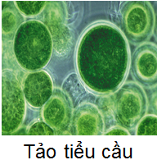
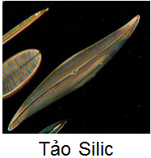
Nguyên sinh vật có hình dạng như thế nào? Cho ví dụ?
Trùng sốt rét
Hình giày
Trùng giày
Hình cầu
Hình dạng
Hình thoi
Không có hình dạng nhất định
Trùng roi xanh
Trùng kiết lị
Trùng biến hình

Slide 9

- Nguyên sinh vật đa dạng về hình dạng (hình cầu, hình thoi, hình giày ….) một số có hình dạng không ổn định (trùng biến hình).

Slide 10
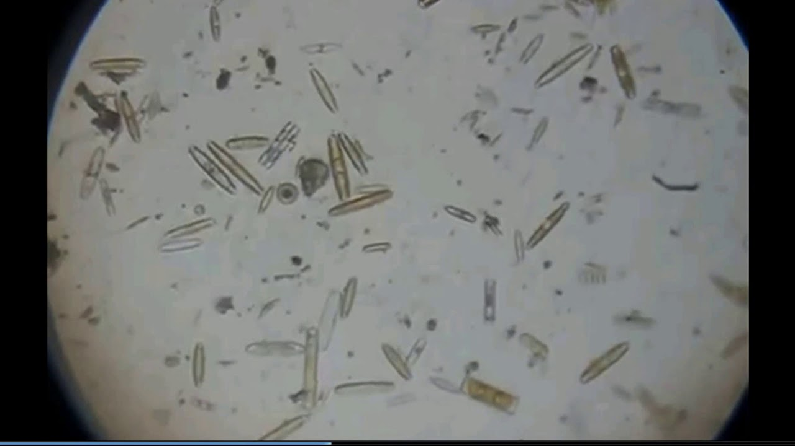

Thảo luận nhóm đôi chú thích tên cho các nguyên sinh vật quan sát trong giọt nước ao hồ.
1
2
3
4

Slide 11
1.Trùng roi xanh
2. Tảo tiểu cầu
3
4. Trùng giày

Slide 12

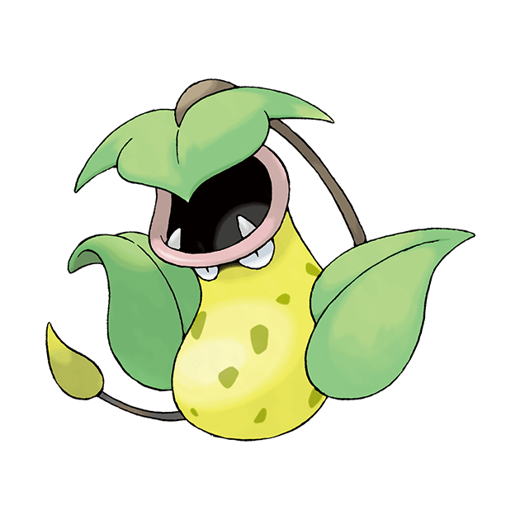

Hoạt động cá nhân
Cá nhân điền chú thích cấu tạo của trùng giày, tảo lục đơn bào theo hình 27.2 – SGK/120.

Slide 13
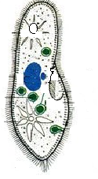
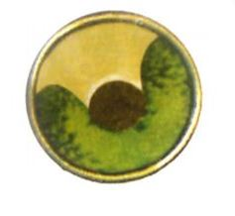
(1)
(2)
(2)
(3)
(3)
(4)
(1)
a) Trùng giày
b) Tảo lục đơn bào

Slide 14
(1)
(2)
(2)
Ghi chú:
1. Màng tế bào.
2. Chất tế bào
3. Nhân
4. Diệp lục
(3)
(3)
(4)
(1)
b) Tảo lục đơn bào
a) Trùng giày

Slide 15
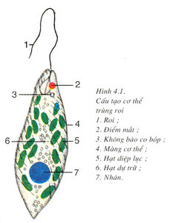
Hãy cho biết những nguyên sinh vật nào có khả năng quang hợp? Tại sao?
(1)
(2)
(2)
(Diệp lục)
(3)
(3)
(Diệp lục)
(1)
Ghi chú:
1. Màng tế bào.
2. Chất tế bào
3. Nhân
4. Diệp lục
b) Tảo lục đơn bào
a) Trùng giày

Slide 16

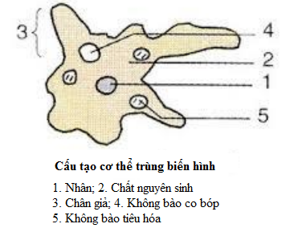
Em có biết?
1. Trùng roi xanh có cấu tạo phù hợp với đời sống tự do trong nước. Trùng roi xanh di chuyển bằng roi bơi, hình thức dinh dưỡng là dị dưỡng hoặc tự dưỡng.
2. Trùng biến hình chúng cấu tạo cơ thể thể phù hợp với đời sống tự do trong nước. Chúng dùng chân giả để di chuyển và bắt mồi.

Slide 17
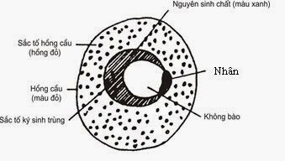
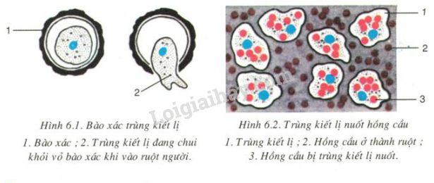
Em có biết?
Kí sinh trùng sốt rét trong hồng cầu

Slide 18
Bài tập 1. Hoàn thành nội dung của bảng sau bằng cách điền kí hiệu và các cụm từ gợi ý sao cho phù hợp
Tên nguyên sinh vật | Hình dạng | Cấu tạo từ |  | Nơi sống
 |  | 1 tế bào | Nhiều tế bào
Trùng giày
Trùng roi xanh
Trùng kiết lị
Trùng biến hình
Tảo lục đơn bào
Kí hiệu hay cụm từ lựa chọn | - Hình thoi - Hình giày - Không có hình dạng nhất định. - Hình cầu | X | X | - Nước - Kí sinh

Slide 19
Bài tập 1. Hoàn thành nội dung của bảng sau bằng cách điền kí hiệu và các cụm từ gợi ý sao cho phù hợp
Tên nguyên sinh vật | Hình dạng | Cấu tạo từ |  | Lối sống
 |  | 1 tế bào | Nhiều tế bào
Trùng giày | Hình giày | X |  | Tự do
Trùng roi xanh | Hình thoi | X |  | Tự do
Trùng kiết lị | Không có hình dạng nhất định. | X |  | Kí sinh
Trùng biến hình | Không có hình dạng nhất định. | X |  | Tự do
Tảo lục đơn bào | Hình cầu | X |  | Tự do
Kí hiệu hay cụm từ lựa chọn | - Hình thoi - Hình giày Không có hình dạng nhất định. Hình cầu | X | X | - Tự do - Kí sinh

Slide 20
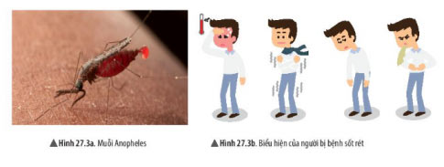
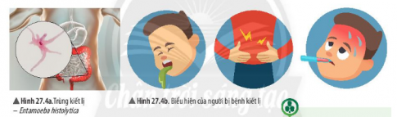
2. Bệnh do nguyên sinh vật gây ra:

Slide 21
Quan sát H27.3 và 27.4, thông tin trang 121 hoàn thành bảng
Tên bệnh | Nguyên nhân | Biểu hiện
Sốt, rét, người mệt mỏi, đau đầu,buồn nôn
Bệnh sốt rét
Do trùng sốt rét
Bệnh kiết lị
Do trùng kiết lị
Sốt, đau bụng, buồn nôn

Slide 22
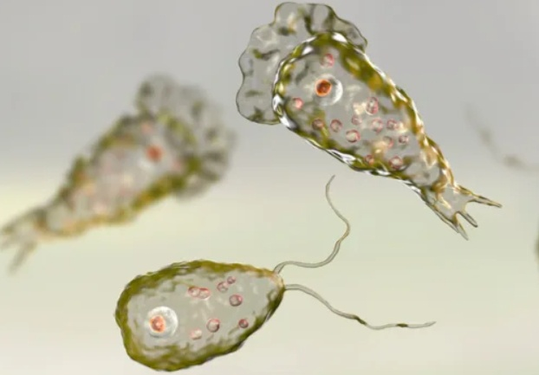
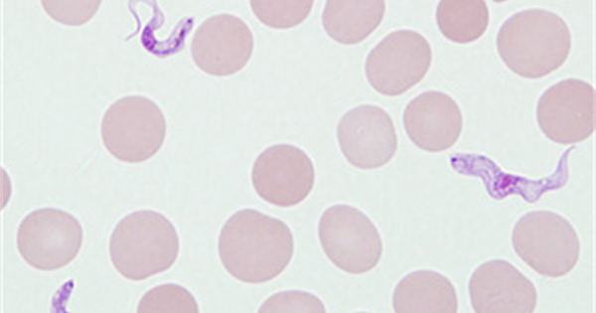
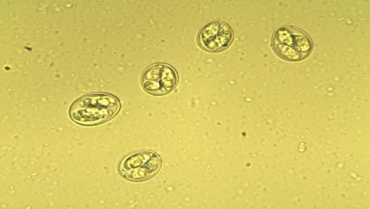
Em có biết?
Amip ăn não
Trùng roi gây bệnh ngủ ở người
Trùng cầu gây bệnh
ở gà

Slide 23
2. Bệnh do nguyên sinh vật gây ra:

- Nguyên sinh vật là nguyên nhân gây ra một số bệnh ở người và động vật: bệnh sốt rét, bệnh kiết lị, ...

Slide 24






Hoạt động nhóm
Thảo luận nhóm và thống nhất hoàn thành bài tập trong thời gian 5 phút:
+ Nhóm 1, 2: Vẽ sơ đồ thể hiện con đường truyền bệnh sốt rét và biện pháp phòng chống.
+ Nhóm 3, 4: Vẽ sơ đồ thể hiện con đường truyền bệnh kiết lị và biện pháp phòng chống.
... ...

Slide 25
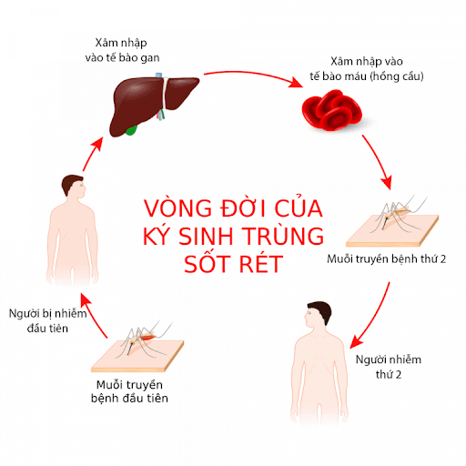
Con đường truyền bệnh sốt rét
Nêu biện pháp phòng chống bệnh sốt rét?

Slide 26


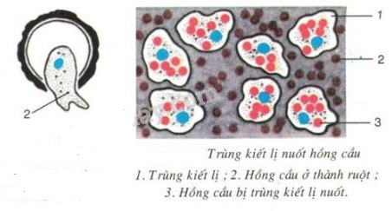

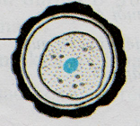
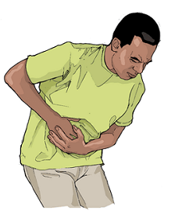
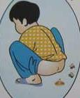
Con đường truyền bệnh kiết lị
Thông qua nguồn thức ăn, nước uống không vệ sinh
2. Trùng kiết lị đang chui ra khỏi bào xác khi vào ruột người
Bào xác trùng kiết lị theo phân ra ngoài
Người bị mắc bệnh kiết lị

Slide 27
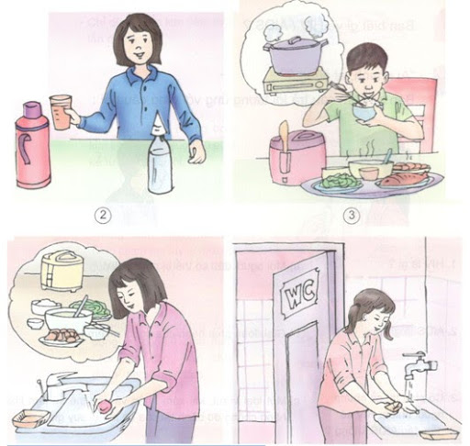
Biện pháp phòng , tránh
Bệnh kiết lị

Slide 28
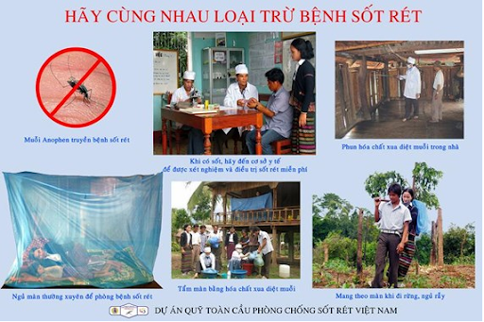
Biện pháp phòng, tránh
Diệt ruồi, muỗi có phải là biện pháp duy nhất để phòng bệnh sốt rét không? Vì sao?

Slide 29
2. Bệnh do nguyên sinh vật gây ra:

Một số biện pháp phòng chống bệnh do nguyên sinh vật gây nên:
- Tiêu diệt con trùng trung gian gây bệnh: ruồi, muỗi,...
- Vệ sinh an toàn thực phẩm: ăn chín, uống sôi, rửa tay sạch sẽ trước khi ăn và sau khi đi vệ sinh, bảo quản thực phẩm đúng cách.
- Vệ sinh môi trường xung quanh sạch sẽ, tuyên truyền nâng cao ý thức cộng đồng về bảo vệ môi trường và an toàn thực phẩm.

Slide 30
Luyện tập
Câu 1. Trùng sốt rét lây nhiễm sang cơ thể người qua vật chủ trung gian nào?
A. Muỗi Anôphen (Anopheles).
B. Muỗi Mansonia.
C. Muỗi Culex.
D. Muỗi Aedes.
Câu 2. Vật chủ trung gian thường thấy của trùng kiết lị là gì?
A. Ốc.
B. Muỗi.
C. Cá.
D. Ruồi, nhặng.
0
0

Slide 31
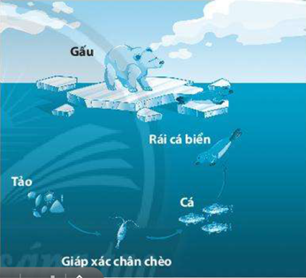
Luyện tập
Điều gì sẽ xảy ra với các sinh vật trong chuỗi thức ăn ở hình bên nếu số lượng tảo trong chuỗi thức ăn bị giảm đột ngột?
Nếu số lượng tảo trong chuỗi thức ăn bị giảm đột ngột thì số lượng các sinh vật ở mắt xích phía sau cũng sẽ bị giảm đi. Ảnh hưởng nặng nề nhất là giáp xác chân chèo vì tảo là nguồn thức ăn trực tiếp của chúng, các sinh vật càng ở xa tảo thì mức độ ảnh hưởng càng giảm.

Slide 32

Vận dụng
Khi thực hiện vệ sinh an toàn thức phẩm như: ăn chín, uống sôi, rửa các rau, quả trước khi ăn, bảo quản thực phẩm đúng cách hay rửa tay sạch sẽ trước khi ăn và sau khi đi vệ sinh …sẽ góp phần phòng trống bệnh kiết lị. Em hãy viết một bài tuyên truyền bạn bè và người thân trong gia đình về lợi ích của việc thực hiện an toàn vệ sinh thực phẩm, vệ sinh cá nhân.
Vẽ và điền chú thích cấu tạo một loại nguyên sinh vật mà em đã được học.

Slide 33

Hướng dẫn về nhà
- Học bài. Làm bài tập SGK Tr 123.
- Cá nhân: Tìm hiểu và gọi tên một số loại nấm ăn được và nấm độc, gây bệnh.
- Các nhóm tìm hiểu về quy trình trồng nấm rơm giải thích một số khâu trong kĩ thuật trồng nấm như: Nguyên liệu, vị trí trồng…

